Slide 1
Modello Unico ATP – ATS – ATC
Deal L1-L2-L3-L4
Codice Offerta: xxxx
<Master Opportunity ID: xxxx>
Site URL: xxxx
Titolo gara / opportunità: xxxx
Cliente: xxxx (Nazione, UE/Extra UE)
Industry: xxxx (Sub-Industry: xxxx)
Capability coinvolte: xxxx yyyyy
Legal Entity fatturante: xxxx
Altre Legal Entity coinvolte: xxxx
Fase del processo: <ATP/ATS/ATC>
Data ultimo aggiornamento: <gg/mm/yyyy>

Slide 2
Opportunity / Tender Summary
<Codice offerta> - <Titolo Opportunità>
Dati Cliente e referenti
<Nome Cliente> (<Tipo Cliente> – <Industry>) Referente commerciale: <Nominativo Client Executive/Mgr> CDE: <Nominativo>
RAISE
Livello di autorizzazione: <L1, L2, L3, …> TCV e margine stimato: <xxxx € margine xx %> Eventuale utilizzo agevolazioni R&D Innovation: <Sì/No> Eventuali deviazioni su Reserved Matter: <Sì/No> Bid Budget: xx k€
Dati del deal
Scope: <Breve descrizione > Target Area: <Indicare l’area del cliente impattata> Attività: Progetto / Servizio / Rivendita prodotti / Consulenza Num. Lotti: <1 oppure altro numero> Durata: <xx mesi> Base d’asta / Budget del cliente: <xxxx €> Criteri di valutazione: <xx Tecnica – xx Economica> Deliverable: <OT / OE / CV / Business Case>
Modalità di proposizione
Business Model: <Da soli / In RTI / In subappalto> Legal Entity Fatturante: Azienda Altre Legal Entity coinvolte: Azienda 1, Azienda 2, … Practice coinvolte: Practice 1, Practice 2, … Partner: Partner 1, .. Quota RTI: <xx %> - Quota Subappalto: <xx %> Bid Manager: <Nominativo> - Solution Manager: <Nominativo>
Sintesi uscita economica e condizioni contrattuali
Lutech TCV: xx,x Ml€ Margine: x,x% (including Risk: x,x%) Max Exposure: xx,x k€ Payback: @Mx Lutech Initial Order Entry: xx k€ | Tipo contratto: <Fix price, Framework Agre. based on rates, …> Fatturazione: <mensile/milestone…> Pagamento: xx gg IFRS15 Evaluation: <Gross / Net / Altro >
Dati Commessa
ERP contract structure: <contract code, se esiste> <codice commessa e TCV registrato, qualora vi siano più commesse indicarle tutte> | Contract Manager assegnato: TBD Project Manager assegnato: TBD Service Delivery Manager assegnato: TBD

Slide 3
Milestone del Deal - Review e azioni RAISE
Milestone Deal | Data | Note
Pubblicazione Gara / RdO
Sottomissione chiarimenti
Sottomissione Risposta / Offerta
Orals
Rilancio economico
Data Aggiudicazione
Review | Data | Esito e Note
ATP
ATS
ATC
…

Slide 4
Presentazione e valutazione Opportunità
GG/MM/AA

Slide 5
Overview del cliente e posizionamento Lutech
Da produrre per ATP
Da aggiornare in ATS o ATC in caso di variazioni
Obbligatoria
solo in caso di new logo o new business

Slide 6
Deal description
Da produrre per ATP o ATS
Da aggiornare per ATS e/o ATC
in caso di variazioni
Replicare queste slide sulla base dei contenuti di gara per coprire (in modo sintetico) i seguenti argomenti:
Attività / Servizi richiesti
Ambito tecnologico
Copertura oraria / SLA / Penali
Modalità di fatturazione e pagamento
Criteri di valutazione (vedi slide successiva)
Modalità di risposta tecnica ed economica
Obbligatoria
Valutare tipologia, dettaglio e numerosità slide in base al Deal
E’ possibile utilizzare output BrAIn

Slide 7
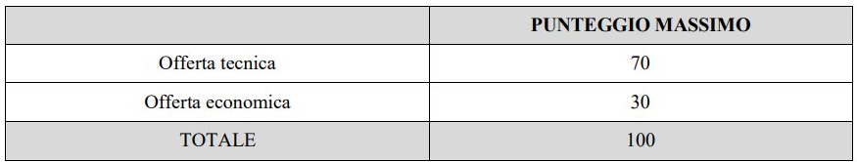
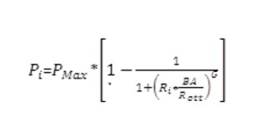
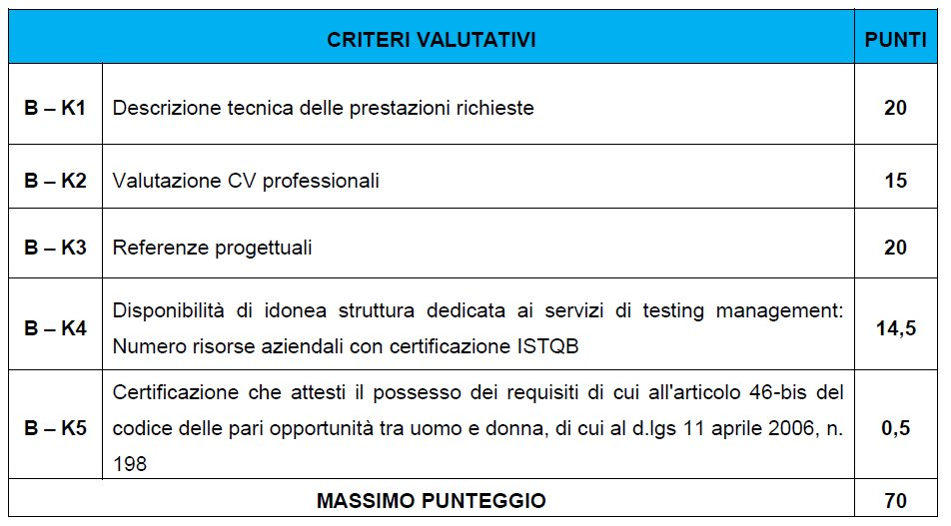
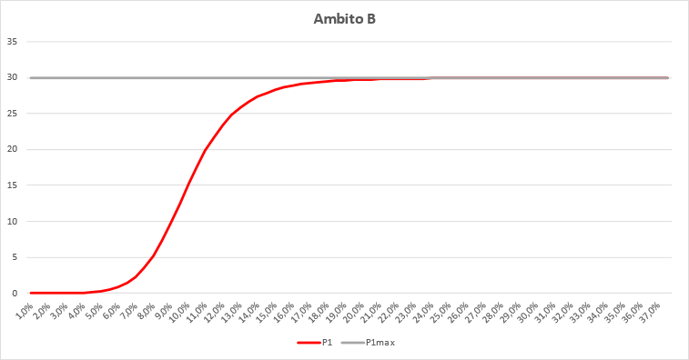
Awarding Criteria
Da produrre per ATP o ATS
Da aggiornare per ATS e/o ATC
in caso di variazioni
Valutare se predisporre più slide di dettaglio o dare sintesi in unica slide, di seguito esempio
Technical Criteria: points – 50 Quantitative, 20 Qualitative
Minimum Technical Score: 30%
Economic Score: 30 points
TJV: Lotto 4 - €. 5M; Lotto 5 - €. 4M; Lotto 6 - €. 2M
Obbligatoria per Gare (in base a info disponibili, al schermata è di esempio)
Qualitativo
Quantitativo
Quantitativo
Quantitativo
Quantitativo
Economic Formula: Data la tipologia di formula applicata si evince che il minimo sconto premiante prima dell’asintodo è circa il 18%

Slide 8
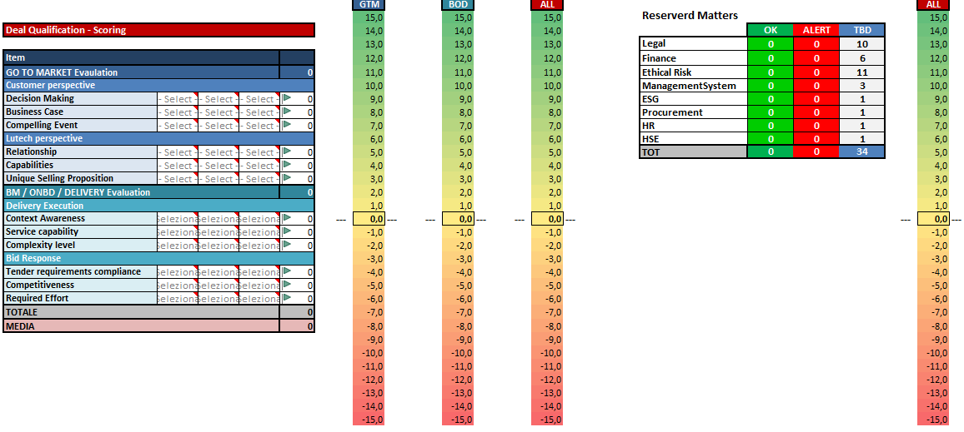
Opportunity / Dashboard Evaluation
Da produrre per ATP
Da replicare per ATS
in caso di variazioni
Obbligatoria
Riportare tab 03-Evaluation Dashboard
da file DQ

Slide 9
Opportunity / Sintesi Pro e Contro
Da produrre per ATP
Da replicare per ATS e ATC in caso di variazioni
Challenge
Background dell’iniziativa
Principali attori attualmente nel perimetro:
Principali compeitor
Opportunità di Business e strategia di risposta
Riportare le possibili opportunità, in conseguenza dell’aggiudicazione del bid
«Why Lutech ?» - Riportare elementi per costruire la Winnability
Rischi ed elementi di criticità
Riportare i principali rischi
Obbligatoria

Slide 10
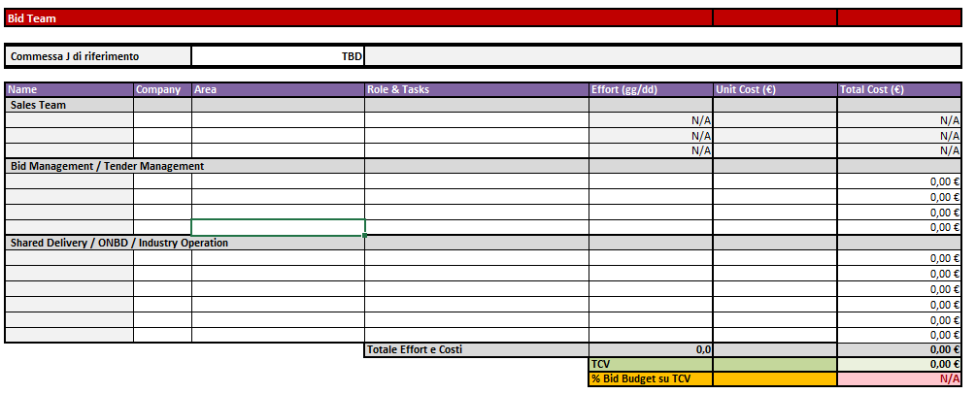
Bid Budget
Da produrre per ATP
Da replicare per ATP e ATC in caso di variazioni
Obbligatoria
Riportare schermata tab 04 del Deal Qualification

Slide 11
Proposta tecnico-Economica
GG/MM/AA

Slide 12
Overview della soluzione proposta
Silide obbligatoria per L1, L2, L3
Da produrre per ATS
Da replicare per ATC in caso di variazioni
Ove applicabile

Slide 13
Nostro posizionamento e confronto vs Competitor
Slide obbligatoria per L1, L2, L3
Da produrre per ATS
Da replicare per ATC in caso di variazioni
Ove applicabile

Slide 14
Proposta economica
Da produrre per ATS
Da replicare per ATC in caso di variazioni
Obbligatoria
Catturare schermata frontespizio RCP
Main Figures:
TCV = xx,xx M€
OE = xx,xx M€
PM including risks = xx,xx %
PM excluding Risks = xx,xx %
Risk = xx,xx %
Payback = xx months
IFRS15 evaluation = xxxxx
Fatturazione = mensile/altro
Pagamento = xx gg
B2B coi subco = SI/NO
[Key Assumption]
xxx
xxx
…/…
[Key Message]
xxx
xxx
…/…
I financial e le assumption sono coerenti con tutti i SIGN-OFF degli esperti?
SI / NO
TCV e prodotti sono stati validati da Finance e dalle practice impattate?
SI / NO
Elencare eventuali deviazioni:
xxx
xxx

Slide 15
Cash Flow
Da produrre per ATS
Da replicare per ATC in caso di variazioni
Obbligatoria
Catturare schermata
Cash Flow del RCP
Esposizione massima @Mxx – xx,x k€
PayBack @Mxx

Slide 16
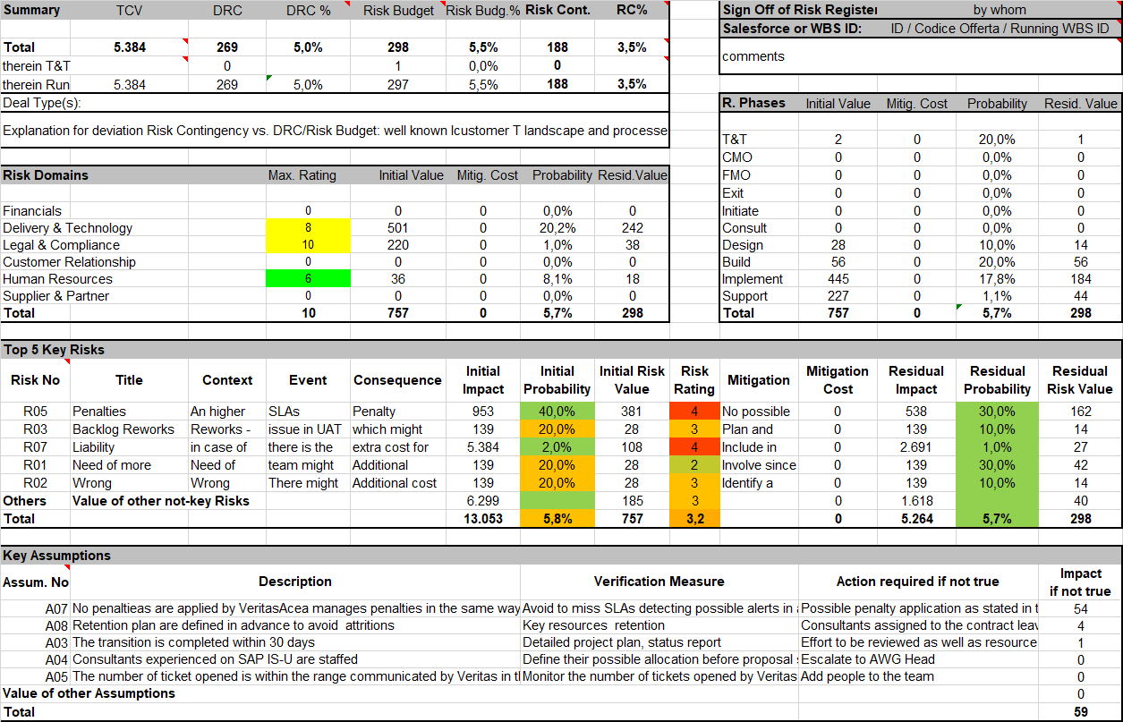
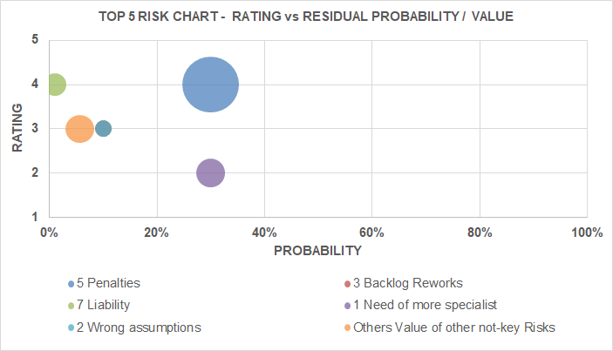
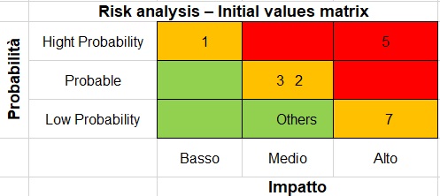
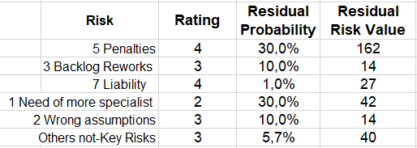

Sintesi dal Risk Register
Da produrre per ATS
Da replicare per ATC in caso di variazioni
Stato di approvazione del RISK REGISTER | Esito | Nome e funzione dell’Esperto | Data dell’ultimo assessment / Commento dell’esperto | Decisione da prendere in review | Allegati
Il RISK REGISTER é stato valutato | Esito (R/A/G) | da | Nome / funzione | il | gg/mm/aaaa
Messaggi chiave … … … …
Obbligatoria per L1-L2-L3
Riportare schermata del Summary del Risk Register

Slide 17
Fidejussioni
Da produrre per ATS
Da replicare per ATC in caso di variazioni
Obbligatoria ove richiesta da gara
Calcolo fidejussione provvisoria: Tender Office
Stima fidejussione definitiva: Sales (in quanto legata a sconto su Base d’Asta)
Fidejussione provvisioria:
Importo = xx,xx M€
Fidejussione definitiva:
Importo = xx,xx M€
Esempio

Slide 18
Miglioramenti P&L/Cash e strategia di negoziazione
Da produrre per ATS
Da replicare per ATC in caso di variazioni
Azioni per il miglioramento P&L / Cash:
….
….
….
Strategia di negoziazione:
…
…
…
Ove applicabile / richiesta

Slide 19
Key Contracting Principle
GG/MM/AA

Slide 20
Reserved matters
Da produrre per ATP
Da replicare per ATS e/o ATC
in caso di variazioni
Key Contracting Principles / Reserved Matter | Y/N | if Yes provide details | Expert to engage / responses received
Check/Assessment
New customer or Customer without credit checks | Yes / No |  | Finance
New customer or Customer without ethics or sanction list checks | Yes / No |  | Ethical Risk
Assessment (Due Diligence) of co-contractors in case of TJV (RTI) | Yes / No |  | Ethical Risk
Assessment of subco(s) in case of possibility to use new subco(s) not in actual Subco catalog ? | Yes / No |  | Procurement
Compliance
Company Certifications requested (es. ISO, etc.) are either not possessed or the indicated scope must be checked against the Lutech perimeter. | Yes / No |  | ManagementSystems@lutech.it
Rights for audit unlimited or unconstrained | Yes / No |  | ManagementSystems@lutech.it
The contract is affected by specific security regimentations (e.g. NIS2 or DORA) | Yes / No |  | ManagementSystems@lutech.it
ESG/CSR request (survey, various assessment, there are the conditions/constrains for Lutech in the contract, presence of DNSH requirements, etc) | Yes / No |  | esg@lutech.it
Are there any requirements for conflict-of-interest disclosures? | Yes / No |  | ethicalrisk@lutech.it
Are there clauses regarding Legislative Decree 231/2001? | Yes / No |  | ethicalrisk@lutech.it
Are there anti-corruption clauses? | Yes / No |  | ethicalrisk@lutech.it
Are there any documents to fill out regarding anti-corruption / conflicts / Legislative Decree 231/2001, Code of Ethics or Code of Conduct? | Yes / No |  | ethicalrisk@lutech.it
Are statements expected regarding any proceedings against company or directors (BoD, Representatives)? | Yes / No |  | ethicalrisk@lutech.it
Are there any export control clauses? | Yes / No |  | ethicalrisk@lutech.it
Are the services or products delivered in Very High Risk / “No-Go” Countries? | Yes / No |  | ethicalrisk@lutech.it
Will dual-use or military use products be provided? | Yes / No |  | ethicalrisk@lutech.it
Will USA manufactured products be provided? | Yes / No |  | ethicalrisk@lutech.it
Finance
Special Accounting Treatment? [e.g., Italian GAP] | Yes / No |  | Finance
Specific External Financing? | Yes / No |  | Finance
Inflation Clause Deviation(s)? | Yes / No |  | Finance
Foreign Exchange risks? | Yes / No |  | Finance
Margin is not compliant with company target? | Yes / No |  | Finance
Legal
Delivery (partly or fully) in country(-ies) where Lutech doesn’t currently have a legal Presence? | Yes / No |  | Legal
Payment terms not in line with Lutech T&C (30gg) | Yes / No |  | Legal
Penalties without max cap or cap higher than 10% | Yes / No |  | Legal
Liability without max cap or higher than contract value | Yes / No |  | Legal
Contract resolution with nonacceptable terms | Yes / No |  | Legal
The place of jurisdiction is other than Milan or Rome | Yes / No |  | Legal
Required insurance higher than that held by Lutech | Yes / No |  | Legal
Other contract items with not standard clauses or not in line with Lutech T&C | Yes / No |  | Legal
Cross Functions
Contract with safeguard clause and/or Staff Transfer? [i.e we have to hire people] | Yes / No |  | Legal & HR, alert COO/CDO
Office to be opened in New Country(-ies)? | Yes / No |  | Legal & HSE, to alert COO/CDO
Obbligatoria
Riportare, ove applicabile, elementi salienti schermata tab 02-DQ Reserved Matters del Deal Qualification

Slide 21
Sign-off degli esperti
Da produrre per ATS
Da replicare per ATC in caso di variazioni
Area | Esito | Nome dell’Esperto | Data | Note / Decisione da prendere in review | Allegati (mail dell’expert)
Solution / Delivery / CDE (inclusa validazione dei prodotti)
Finance (inclusa validazione TCV ed IFRS15)
Procurement
Bid Risk
Security
HSE
HR
CMCIO
Obbligatoria

Slide 22
Sign-off degli esperti
Da produrre per ATS
Da replicare per ATC in caso di variazioni
Area | Esito | Nome dell’Esperto | Data | Note / Decisione da prendere in review | Allegati (mail dell’expert)
Legal
Compliance – Management Systems
Compliance – Ethical Risk (inclusi temi 231)
Compliance – Sustainability/ESG
Compliance – Trade Compliance (import / export control)
Compliance - Data Privacy
AI Legal Governance
Obbligatoria

Slide 23
Analisi Legal
Compilazione a cura di Legal in ATP o ATS
Clausola | Posizione Lutech | Posizione Cliente | Osservazioni
Obblighi del Cliente | Gli obblighi del Cliente (come la fornitura tempestiva di documentazione o strumenti, la presenza di esperti, l'accesso alle sedi, la convalida puntuale dei progetti o qualsiasi altro prerequisito della fornitura del servizio) devono essere chiaramente documentati e definiti nel Contratto. Per i servizi basati su cloud il Cliente deve essere responsabile di: tutti gli aspetti dell'utilizzo del servizio da parte degli utenti finali; ottenere tutti i consensi, le autorizzazioni e le licenze pertinenti per l'uso dei dati, del software e di altri contenuti inseriti nel cloud; fornire, mantenere e aggiornare il proprio hardware, software e le attrezzature accessorie per garantire l'uso continuo del servizio Lutech. Un ritardo nell'adempimento degli obblighi del Cliente costituisce per Lutech un motivo di esonero, che fa decadere le pretese del Cliente, ad esempio, per quanto riguarda le penali e consente a Lutech di adeguare le tempistiche interessate e di richiedere un risarcimento per i costi aggiuntivi sostenuti.
Luogo e modalità di consegna / Subappalto / Offshoring | Lutech ha piena libertà di scegliere il luogo e i mezzi di consegna e di subappaltare a società del Gruppo Lutech o a subappaltatori terzi, a meno che ciò non sia consentito da requisiti legali o normativi.
Cessione dei crediti | Nessun limite al diritto di Lutech di cedere i propri crediti.

Slide 24
Analisi Legal
Compilazione a cura di Legal in ATP o ATS
Clausola | Posizione Lutech | Posizione Cliente | Osservazioni
Cessione del contratto | Cessione del contratto da parte del Cliente non accettata (a meno che non si tratti del settore pubblico). Cessione di contratti da parte di Lutech ad altre società del Gruppo Lutech e a terzi consentita (in tutto o in parte) ai fini della riorganizzazione del Gruppo Lutech (a meno che non sia vietata da norme obbligatorie in materia di appalti pubblici).
Benchmarking | Nessun benchmarking prima della fine della Transizione e Trasformazione perché i servizi non hanno ancora raggiunto uno stato di stabilità. Il benchmarking deve essere applicato all'intera portata del contratto (no “cherry-picking”). Le service towers (i.e. le principali categorie di servizi che di volta in volta compongono i Servizi) possono essere oggetto di benchmarking individualmente, ma solo se i costi sono chiaramente distinti per le service towers in questione e si riflettono nei prezzi per service tower. Si deve tenere conto anche di eventuali servizi interfunzionali assegnati alle singole tariffe delle service towers. I comparatori di benchmark si basano sempre su servizi a regime. La base di riferimento per il benchmarking deve essere concordata in anticipo (elenco o tipologia). Nessuna variazione di prezzo retroattiva. Rispetto ai prezzi medi dei fornitori di livello superiore in relazione a contratti di pari portata, volume, qualità e area geografica. Il risultato può essere contestato (senza applicazione automatica).

Slide 25
Analisi Legal
Compilazione a cura di Legal in ATP o ATS
Clausola | Posizione Lutech | Posizione Cliente | Osservazioni
Garanzia della Capogruppo / altri tipi di garanzie od obbligazioni | Nessuna garanzia della Capogruppo (PCG). Nessun altro tipo di garanzie od obbligazioni.
Penali | Massimo 10% della milestone pertinente. Ritardo dovuto esclusivamente all'inadempienza di Lutech. Nessuna doppia penalità a seguito della stessa motivazione. Non è previsto alcun aumento automatico dei livelli di servizio né la definizione automatica di altri livelli. Nessun impegno al 100% su nessun livello di servizio.
Limitazione di responsabilità per danni diretti e consequenziali / Responsabilità per rivendicazioni di terzi / Indennizzo | Progetti con durata contrattuale massima di 2 anni: responsabilità limitata al 50% del TCV. È esclusa la responsabilità per danni conseguenti, indiretti e accidentali. La responsabilità per la perdita di profitti, ricavi, avviamento, risparmi, perdita di dati e costi di ricostituzione dei dati (ad eccezione della ricostituzione dall'ultimo backup) deve essere esclusa in modo distinto. Non accettare mai espressamente di essere responsabili dei rischi commerciali di un cliente. Responsabilità e indennizzo di terzi: non accettare mai di essere responsabile per le richieste di risarcimento di terzi (comprese le multe) o per obblighi di indennizzo e manleva.
Risoluzione per change of control | Consentita solo se è un requisito obbligatorio negli appalti pubblici.

Slide 26
Analisi Legal
Compilazione a cura di Legal in ATP o ATS
Clausola | Posizione Lutech | Posizione Cliente | Osservazioni
Risoluzione a causa di una variazione del rating creditizio di Lutech / Clausole di difficoltà finanziaria | Nessun diritto di risoluzione o altri obblighi per qualsiasi variazione della posizione creditizia di Lutech.
Recesso | Nessun caso durante il periodo di Transizione e Trasformazione. Consentito se è soggetto al pieno recupero degli investimenti non recuperabili e ad appropriati costi non recuperabili (ad es. beni, subappaltatori), alla ristrutturazione, alla compensazione per i dipendenti dedicati non trasferiti/ai costi di mantenimento, ai costi di liquidazione e ad un'eccessiva perdita di profitto (la perdita di profitto non dovrebbe essere menzionata espressamente nel contratto/proposta, ma dovrebbe essere incorporata nell'importo totale della commissione di risoluzione o incorporata in un algoritmo predefinito per il calcolo della commissione di recesso complessiva). Assicurarsi che la tariffa di recesso non sia irragionevolmente ridotta o elusa da: flessibilità del volume nel modello di tariffazione, effetti dei modelli basati sul consumo, effetti della disdetta parziale.
Risoluzione per giusta causa | Solo per: Violazione sostanziale più preavviso e periodo di recupero sufficiente; Violazione sostanziale che non può essere sanata; Insolvenza (senza preavviso), a meno che questo caso di risoluzione non sia consentito dalla legge applicabile; Per gli accordi sul livello di servizio, solo per inadempienze consecutive importanti/critiche del livello di servizio.

Slide 27
Analisi Legal
Compilazione a cura di Legal in ATP o ATS
Clausola | Posizione Lutech | Posizione Cliente | Osservazioni
Hardship / Revisione dei prezzi | Includere una clausola in base alla quale, in caso di circostanze impreviste e straordinarie relative alle forniture o ai servizi, che sfuggono al controllo di Lutech, quest'ultima ha il diritto di adeguare i prezzi e/o di prorogare gli impegni di consegna nella misura necessaria a coprire eventuali costi aggiuntivi e/o ritardi inevitabili derivanti per Lutech da tali eventi imprevisti e straordinari. Rifiutare qualsiasi clausola che limiti o escluda il diritto di richiedere la revisione delle condizioni contrattuali in caso di difficoltà.
Step-in | Nessun accesso agli ambienti condivisi, o se l'accesso non è accettato da subappaltatori come CSP o hyperscaler (a meno che non esista un diritto di legge obbligatorio nella giurisdizione pertinente). Altrimenti, per ambienti dedicati: Solo per gli eventi di inadempienza sostanziale dopo un periodo di recupero e una precedente escalation alla direzione delle Parti; Pagamento continuato di tutti i servizi, rimborso dei costi effettivi e ragionevoli per il passaggio al Cliente; Lutech non è responsabile degli SLA o della qualità del servizio dopo lo step-in; Vengono definite le condizioni per la cessazione dello step-in; Lo step-in non comporta la risoluzione automatica del Contratto.

Slide 28
Analisi Legal
Compilazione a cura di Legal in ATP o ATS
Clausola | Posizione Lutech | Posizione Cliente | Osservazioni
Violazione dei diritti di proprietà industriale ed intellettuale (IP) | Qualunque indennizzo per la violazione di rivendicazioni di terzi sui diritti IP è soggetto alle seguenti condizioni: Il Cliente ci notifica tempestivamente qualsiasi reclamo, ci concede il pieno controllo e ci assiste nella difesa del reclamo. Il Cliente non deve riconoscere o liquidare una richiesta di risarcimento senza il nostro preventivo consenso; L'indennizzo è soggetto alla decisione definitiva del tribunale competente; L'indennizzo sostituisce qualsiasi altra responsabilità prevista dal Contratto; È esclusa qualsiasi rivendicazione basata su (i) elementi forniti dal Cliente o sviluppati sulla base di specifiche del Cliente, (ii) l'uso del prodotto/servizio in un modo non autorizzato da Lutech o (iii) l'uso in combinazione con prodotti/servizi non forniti da Lutech o (iv) qualsiasi uso dopo aver ricevuto da Lutech la notifica che i prodotti/servizi potrebbero essere in violazione. Se Lutech ritiene che un prodotto/servizio possa costituire una violazione, può scegliere di ottenere i diritti necessari da terzi, di modificare il prodotto/servizio in modo che non costituisca una violazione, di interrompere la licenza (per un prodotto software) o di ritirare il prodotto, sempre soggetto ad un ammortamento a quote costanti (2-5 anni da determinare).
Non concorrenza | Nessuna restrizione al diritto di Lutech di svolgere attività commerciali o di competere in altro modo in qualsiasi mercato.
Altre questioni legali

